Slide 1
Греческий мир глазами Арсения Суханова – церковного дипломата XVII века
Ю.Н. Бузыкина

Slide 2
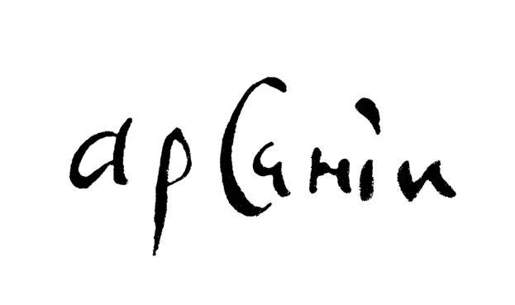
АРСЕ́НИЙ СУХА́НОВ (в ми­ру Ан­тон Пу­ти­лин) (ру­беж 16–17 вв. – 14.8.1668, Трои­це-Сер­ги­ев монастырь)
Ие­ро­мо­нах, цер­ков­ный дея­тель. По­сле 1622 при­нял мо­на­ше­ский по­стриг, с августа 1633 был ар­хи­диа­ко­ном при пат­ри­ар­хе Фи­ла­ре­те, его сек­ре­та­рём и хра­ни­те­лем пат­ри­ар­шей каз­ны. Ме­ж­ду 1642 и 1645 ру­ко­по­ло­жен во ие­ро­мо­на­ха, на­зна­чен на­стоя­те­лем Тро­иц­ко­го Бо­го­яв­лен­ско­го монастыря в Крем­ле, с 1656 ке­ларь Трои­це-Сер­гие­ва мо­на­сты­ря.

Slide 3
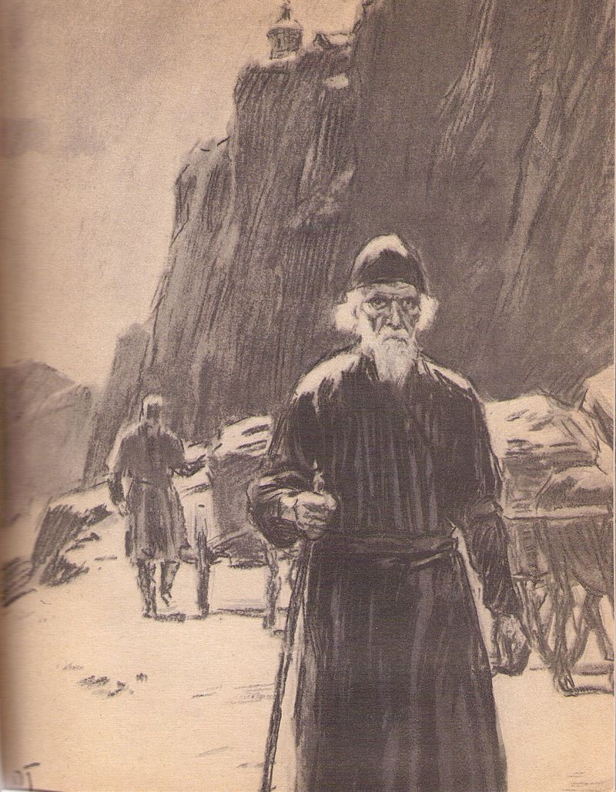
Путешествия на Восток
Поездка в Молдавию и Валахию (1649-1650), прения с греками о вере
Путешествие на Восток (1651-1653)
Поездка на Афон за греческими рукописями (1653-1655)

Slide 4
Литературное наследие
1650 - «Пре­ния с гре­ка­ми о ве­ре». Это отчёт о по­езд­ке, ­поданный в По­соль­ский при­каз в Мо­ск­ве, в сочинении до­ка­зы­ва­ет­ся чис­то­та рус. пра­во­сла­вия и его об­ря­дов.
1653 - «Про­ски­ни­та­рий». В 1651–53 Арсений Суханов ез­дил на пра­во­слав­ный Вос­ток (в Кон­стан­ти­но­поль, Ие­ру­са­лим, Еги­пет) с це­лью срав­нительного изу­че­ния греческой и русской цер­ков­ной прак­ти­ки. Уви­ден­ное во вре­мя пу­те­ше­ст­вия и кри­тические от­зы­вы о гре­ках из­ло­жил в этом сочинении.
По­сле 1653, ис­поль­зуя текст «Про­ски­ни­та­рия», Суханов со­ста­вил соч. «О чи­нах гре­че­ских вкрат­це».

Slide 5
Привез в Россию
Всего Суханов отобрал 498 книг. Наибольшее число - 158 рукописей и 5 печатных книг - в Иверском мон-ре, в Ватопедском мон-ре он выбрал 64 рукописи, в лавре св. Афанасия - 61. Древнейшими из привезенных А. греч. рукописей являются: пергаменный лист с отрывком из Посланий ап. Павла (VI в.), 30 Слов Григория Богослова (975), списки Евангелий (IX-XII вв.), Апостола (XI-XIV вв.), Номоканон Патриарха Фотия (XI в.), Минеи служебные и Минеи Четьи (XII-XVI вв.), творения святителей Василия Великого, Григория Богослова, Иоанна Златоуста и прп. Ефрема Сирина (XIV-XV вв.), церковная история Евсевия Кесарийского (XII-XIII вв.), сборники догматико-полемических сочинений (XIV в.). А. привез также значительное число греч. рукописей светского содержания, по-видимому предназначавшихся для греко-лат. школы: «Труды и дни» Гесиода (XV и XVI вв.), «Илиаду» и «Одиссею» Гомера (XIII, XV и XVI вв.), сочинения Аристотеля (XV-XVII вв.), Демосфена (XV и XVI вв.), Феокрита (XV в.), Аристофана (XVII в.), трагедии Эсхила, Софокла и Еврипида (XV и XVI вв.), «Описание Греции» Павсания (XVI в.), «Географию» Страбона (XV в.), медицинские трактаты Галена (XV и XVI вв.), Диоскорида (XVII в.), Орибасия (XVI в.).
Помимо греч. рукописей и изданий в серб. афонских мон-рях Хиландарском и св. Павла А. приобрел небольшое (ок. 30 томов), но исключительно ценное собрание слав. (преимущественно болг. и серб.) рукописей XIII-XVI вв., в т. ч. 3 пергаменные. Среди них - древнейшие списки Шестоднева Иоанна Экзарха (ГИМ. Син. № 345 - серб. список 1263 г. с болг. оригинала), «Сказания о письменах» Храбра Черноризца и «Исповедания православной веры» Кирилла (Константина) Философа (РНБ. F. I. 376 - болг. сборник, переписанный иером. Лаврентием в 1348 для царя Иоанна Александра), Хроники Константина Манассии (ГИМ. Син. № 38 - болг. рукопись, переписанная попом Филиппом в 1345 также для царя Иоанна Александра).

Slide 6
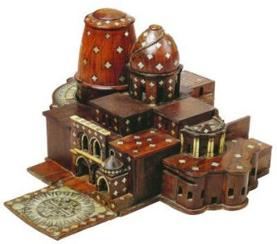
Модель храма Гроба Господня. Дар архимандриту Никону (Минову) от Иерусалимского патриарха Паисия. Первая четверть XVII в. (ИАХМНИ)

Slide 7
Критические замечания о греках

Slide 8
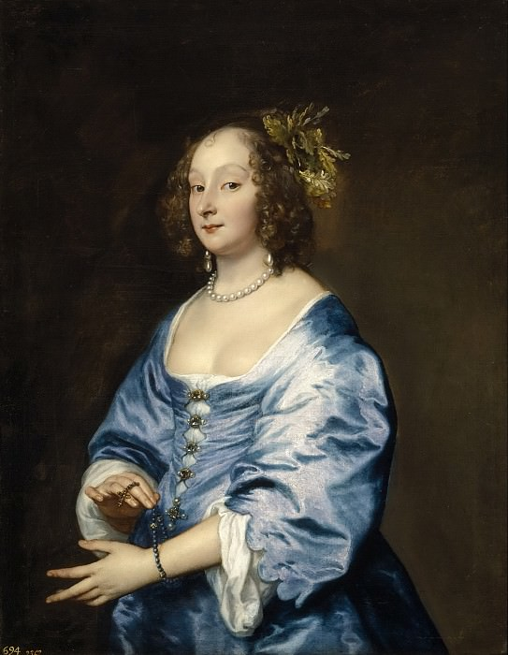
Антонис ван Дейк. Портрет Марии Ратвен,
Жены художника
1639,
104 смx81 см
Прадо, Мадрид

Slide 9
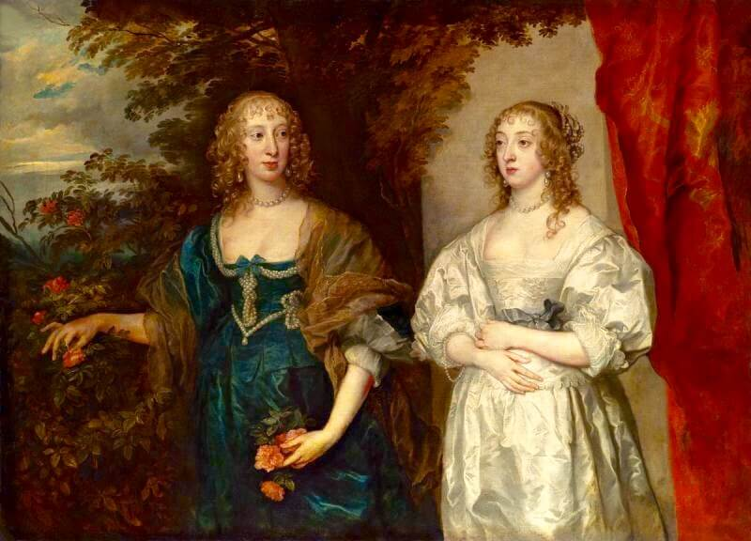
Антонис Ван Дейк. Леди д’Обиньи и графиня Портленд. 1638-1639 гг. ГМИИ им. А.С. Пушкина, г. Москва

Slide 10
